Slide 1
CURSO DE INTELIGENCIA ARTIFICIAL
Aprendizaje por refuerzo y Q-learning
Ensayo y error con recompensa: el bucle agente–entorno, luego la regla de Watkins y un pasillo de tres celdas.
Watkins 1989 · AIMA, aprendizaje por refuerzo · Sutton & Barto

Slide 2
Agenda
01
02
Aprendizaje por refuerzo
Valores y política
Agente, entorno, recompensa, episodio y retorno. No hay etiquetas y.
Q(s, a): cuánto vale una acción aquí. Voraz vs explorar.
03
04
Q-learning
Ejemplo y práctica
Una actualización por paso. El objetivo usa el max, no la acción que acabas de tomar.
Pasillo de 3 celdas, curvas, α / γ / ε, y cuándo el Q tabular no alcanza.
Curso de Inteligencia Artificial · Q-learning
2 / 19

Slide 3
Tres maneras de aprender
Q-learning vive en la tercera: no te dicen la acción correcta, te dan una recompensa
01
02
03
Supervisado
No supervisado
Por refuerzo
Te dan (x, y). El error es ŷ − y. Clasificar, regresión, el MLP de la unidad anterior.
Solo x. Grupos o estructura: k-medias. Nadie dice qué cluster es «el bueno».
Actúas, el mundo responde con r. A menudo r llega tarde (solo al cruzar la meta).
Curso de Inteligencia Artificial · Q-learning
3 / 19

Slide 4
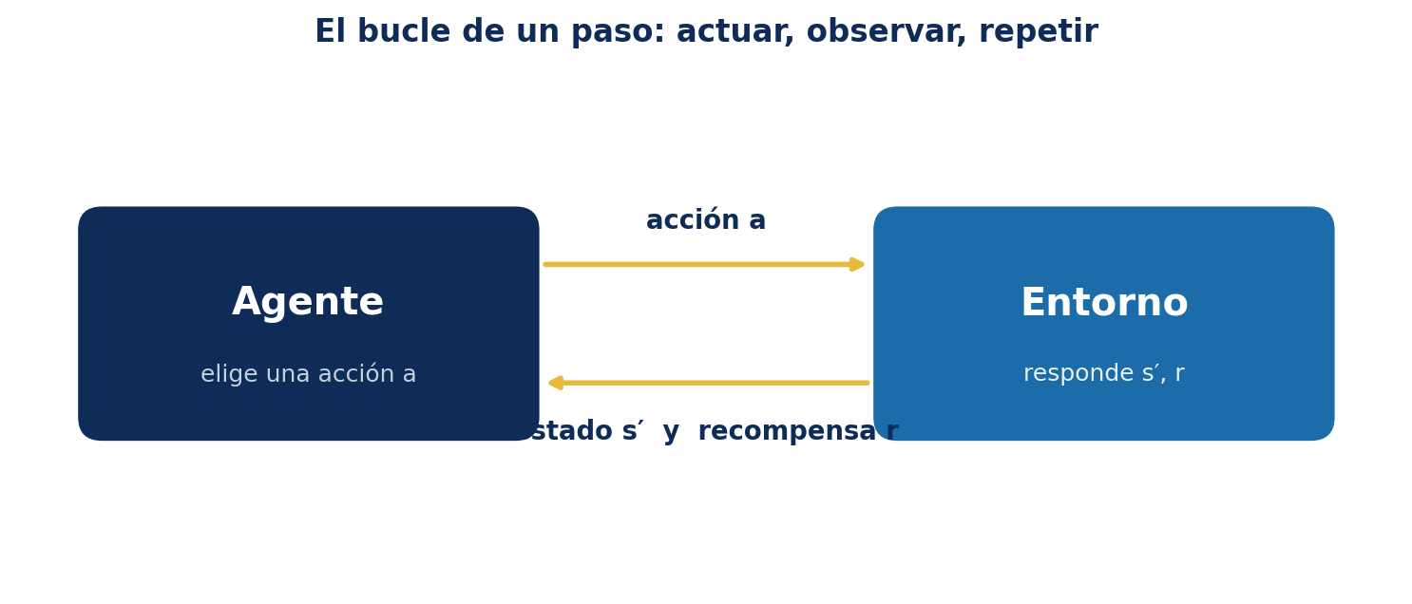
El bucle agente–entorno
Un paso: el agente elige una acción; el entorno devuelve el nuevo estado y una recompensa
Eso se repite. Una racha que termina (meta, fallo, o un tope de pasos) es un episodio. Más adelante actualizaremos un número en cada paso, no al final del episodio.
Curso de Inteligencia Artificial · Q-learning
4 / 19

Slide 5
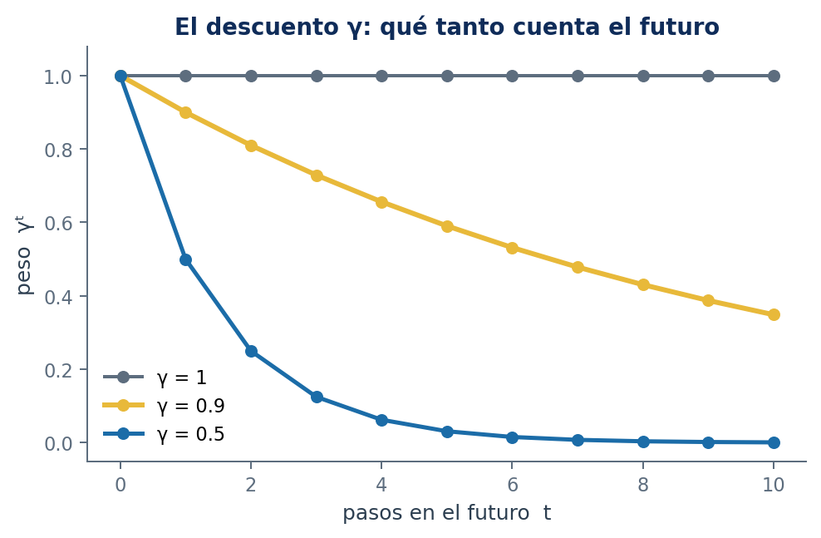
Recompensa y retorno
La recompensa r es inmediata. El retorno G es esa r más el futuro, descontado
G_t = r_t + γ r_{t+1} + γ² r_{t+2} + ⋯
• γ ∈ [0, 1] es el factor de descuento.
• γ = 0: solo importa r de hoy.
• γ cercano a 1: el camino largo a la meta también cuenta.
• En el ejemplo de dos pasos a la meta: si r = 1 solo al llegar y γ = 0.9, ese retorno vale 0.9, no 1.
Curso de Inteligencia Artificial · Q-learning
5 / 19

Slide 6
Estados, acciones, política
El agente no ve el futuro entero: ve un estado s y elige una acción a
Estado s
Acción a
Lo que el agente necesita para decidir. Una celda, una posición, un sensor suficiente.
Lo que puede hacer ahora. Izquierda o derecha; en un grid: norte, sur, este, oeste.
Política π
Episodio
La regla s ↦ a. Puede ser determinista (siempre la misma a) o aleatoria (a veces explora).
s0, a0, r0, s1, a1, … hasta un estado terminal o un tope de pasos.
Curso de Inteligencia Artificial · Q-learning
6 / 19

Slide 7
Q(s, a): valor de una acción
No basta decir «qué tan bueno es este estado». Para actuar hace falta un número por acción
Q(s, a) ≈ retorno esperado si en s hago a, y después me porto bien
Política voraz
Tabla Q
• π(s) = arg max_a Q(s, a)
• En cada s, elige la acción con mayor Q.
• Si Q está bien, eso es un camino corto a la recompensa.
• Una entrada por cada par (s, a).
• Al inicio, ceros (no sabemos nada).
• Q-learning solo reescribe casillas que visita.
Curso de Inteligencia Artificial · Q-learning
7 / 19

Slide 8
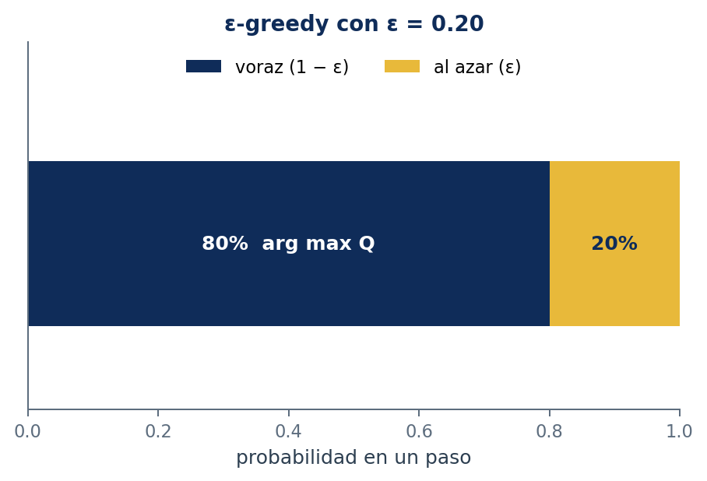
Explorar o explotar
Si siempre eliges arg max Q y Q empieza en 0, puedes quedarte en el muro para siempre
• Explotar: usa lo que ya crees mejor (voraz).
• Explorar: prueba otra acción, a veces la que parece peor.
• ε-greedy: con probabilidad ε, acción uniforme; si no, voraz.
• ε alto al inicio, más bajo después, es práctica habitual.
• Sin explorar no hay datos de la meta. Q no se entera.
Curso de Inteligencia Artificial · Q-learning
8 / 19

Slide 9
Aprender de un solo paso
No esperamos el episodio entero. El objetivo es r de ahora más lo mejor que Q ve en s′
objetivo TD = r + γ max_{a′} Q(s′, a′)
r
γ max Q(s′, ·)
Si s′ es terminal
Lo que acaba de pasar. Señal real, no un estimado.
Lo mejor que, según la tabla actual, puedes hacer en el estado nuevo.
No hay futuro: el max vale 0. El objetivo se queda en r.
Curso de Inteligencia Artificial · Q-learning
9 / 19

Slide 10
Q-learning (Watkins)
Mueve Q(s, a) un poco α hacia el objetivo TD. α es la tasa de aprendizaje
Q(s, a) ← Q(s, a) + α [ r + γ max_{a′} Q(s′, a′) − Q(s, a) ]
Q(s, a) ← 0 para todo par · elegir α, γ, ε
para cada episodio:
s ← estado inicial
repetir:
a ← ε-greedy(Q, s) s′, r ← entorno(s, a)
Q(s, a) ← Q(s, a) + α [ r + γ max_{a′} Q(s′, a′) − Q(s, a) ]
s ← s′ hasta que s sea terminal
Curso de Inteligencia Artificial · Q-learning
10 / 19

Slide 11
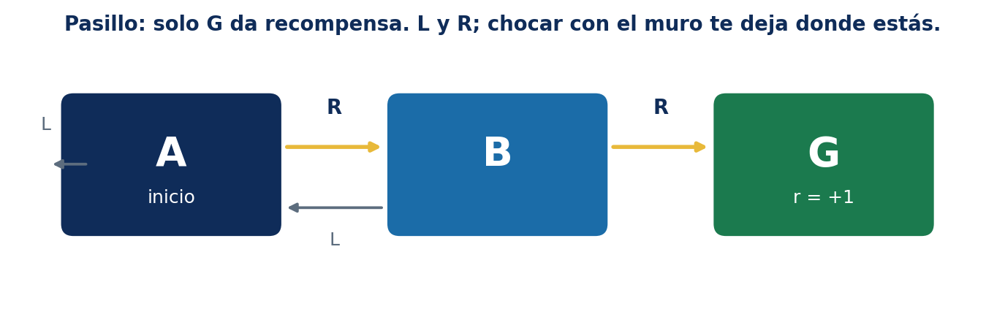
Ejemplo: pasillo de 3 celdas
α = 0.5, γ = 0.9. Q empieza en 0. Solo G paga +1; el resto, 0
Acciones: L o R. En A, L te deja en A. En B, L vuelve a A. En G el episodio termina. La política voraz con Q = 0 elige L (primer empate). Sin ε, el agente no sale de A. A continuación forzamos el camino R, R para ver cómo se escribe la tabla.
Curso de Inteligencia Artificial · Q-learning
11 / 19

Slide 12
Las primeras actualizaciones
Camino R, R en dos episodios. El max en G vale 0 porque G es terminal
ep
s
a
r
s′
casilla
objetivo TD
Q nueva
1
A
R
0
B
Q(A, R)
0 + 0.9·0 = 0
0.00
1
B
R
1
G
Q(B, R)
1 + 0.9·0 = 1
0.50
2
A
R
0
B
Q(A, R)
0 + 0.9·0.50 = 0.45
0.225
2
B
R
1
G
Q(B, R)
1 + 0.9·0 = 1
0.75
Cálculo de la fila 2: Q(B,R) ← 0 + 0.5 · (1 − 0) = 0.50. Cálculo de la fila 3: Q(A,R) ← 0 + 0.5 · (0.45 − 0) = 0.225. La recompensa de G ya «viajó» un paso atrás. Si α = 1, Q copiaría el objetivo de golpe. Con α = 0.5 se mueve a medias: más estable, más lento.
Curso de Inteligencia Artificial · Q-learning
12 / 19

Slide 13
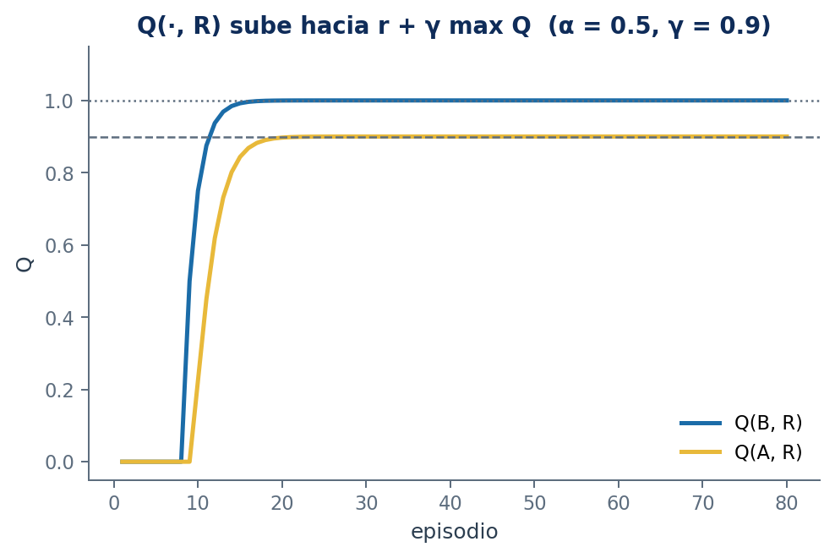
Q crece hacia el retorno
Con γ = 0.9, Q(B, R) debe ir a 1 y Q(A, R) a 0.9 (un paso de descuento)
• Cada visita a (B, R) acerca Q(B, R) a 1.
• Cada visita a (A, R) acerca Q(A, R) a γ · Q(B, R).
• La voraz, cuando Q(A,R) > Q(A,L), sale de A hacia la meta.
• L también se actualiza si la pruebas: en A, L no paga, Q(A,L) se queda cerca de 0.
• Eso basta para decidir: en A y en B, R es mejor.
Curso de Inteligencia Artificial · Q-learning
13 / 19

Slide 14
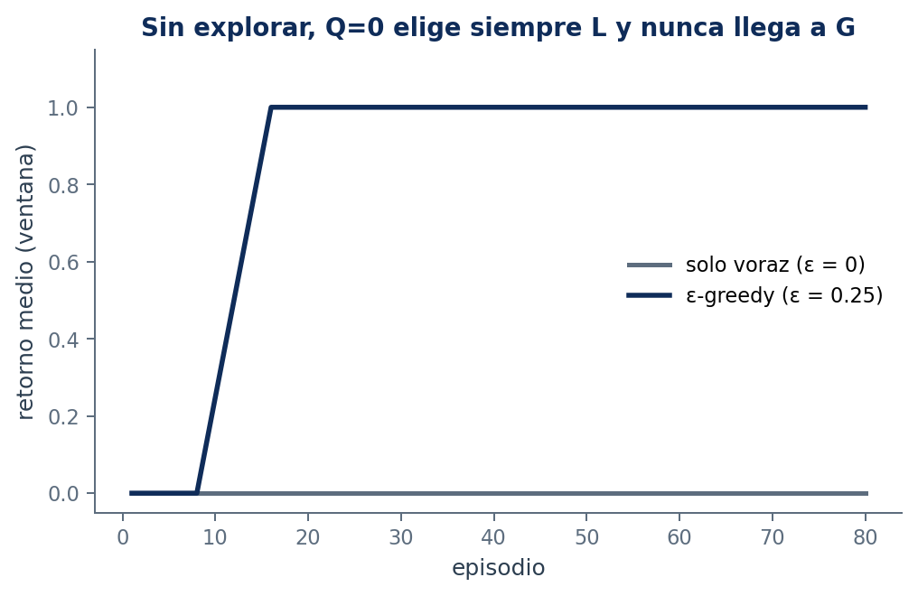
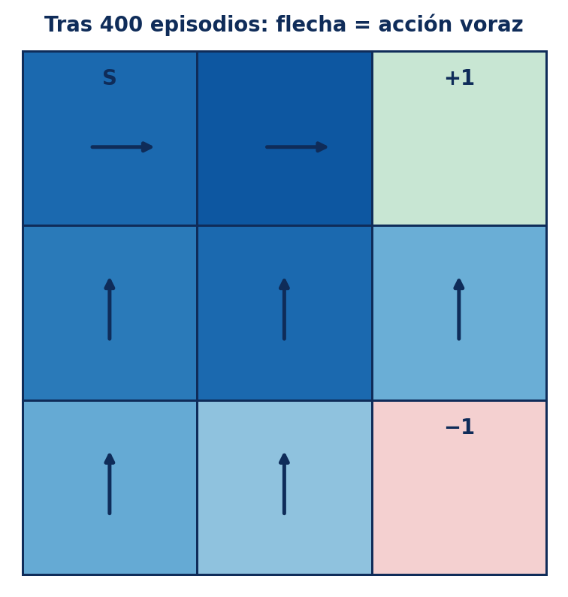
Por qué hace falta ε
Mismo pasillo, Q inicial 0. Empate: la voraz elige L y no ve G
Izquierda: pasillo. Derecha: un grid 3×3 (S, meta +1, pozo −1) tras 400 episodios ε-greedy. La flecha es arg max Q.
Curso de Inteligencia Artificial · Q-learning
14 / 19

Slide 15
Tres perillas: α, γ, ε
Ya aparecieron en la regla. Aquí, qué rompes si las eliges mal
α tasa
γ descuento
ε exploración
Fracción del error TD que escribes. 1 = copia el objetivo. Muy chica: aprende lento. Típico: 0.1–0.5 en tabular.
Peso del futuro. 0 = miope. 1 = suma cruda (puede divergir si el episodio no termina). En el pasillo usamos 0.9.
Probabilidad de ignorar a Q. 0 = voraz (y a veces ciego). 1 = borracho. Baja ε con el tiempo si quieres converger a voraz.
Curso de Inteligencia Artificial · Q-learning
15 / 19

Slide 16
Off-policy: el max, no lo que hiciste
Los datos los genera ε-greedy. El objetivo finge que a partir de s′ serás voraz
Q-learning
Si usaras la acción tomada
• Objetivo: r + γ max Q(s′, ·).
• Aunque hayas ido a s′ con una acción aleatoria, evalúas la mejor a′.
• Por eso puedes explorar y aun así estimar la política voraz.
• Eso es off-policy: la política que actúa ≠ la que evalúas.
• Objetivo: r + γ Q(s′, a′), con a′ la que sí elegiste.
• Eso sigue a la política que está actuando (on-policy).
• SARSA es esa variante. En un acantilado, suele ser más cauto.
• Hoy nos quedamos con Q-learning: más simple de escribir y de explicar.
Curso de Inteligencia Artificial · Q-learning
16 / 19

Slide 17
En código, y dónde se rompe
La tabla Q cabe cuando hay pocos (s, a). Un pixel no es un estado tabular
a = epsilon_greedy(Q[s], eps) # explora
s2, r, done = env.step(a)
target = r + (0 if done else gamma * max(Q[s2]))
Q[s][a] += alpha * (target - Q[s][a])
s = s2
Tabular (esta clase): un número por casilla. El pasillo y el grid 3×3 caben en una hoja.
Hoy, si s es una imagen: una red estima Q(s, a) (DQN). Misma regla; cambia la representación.
Curso de Inteligencia Artificial · Q-learning
17 / 19

Slide 18
Ideas para llevar
Q-learning = bucle + tabla Q + un paso TD hacia el max
Bucle
Q(s, a)
Acción, estado nuevo, recompensa. El retorno G descuenta el futuro con γ.
Estima ese retorno si haces a en s. La voraz lee arg max Q.
La regla
Explorar
Un poco α hacia r + γ max Q(s′, ·). Off-policy: exploras, evalúas al voraz.
ε-greedy. Si no, con Q=0 puedes no ver nunca la recompensa.
Curso de Inteligencia Artificial · Q-learning
18 / 19

Slide 19
Antes de lanzar un Q-learning
Una lista corta; si varias respuestas son no, aún no es un resultado
• ¿El estado que usas basta para decidir, sin necesidad de recordar todo el camino?
• ¿Hay exploración de verdad (ε > 0) mientras Q está vacía?
• ¿El episodio termina, o γ < 1, para que G no sea una suma infinita?
• ¿Reportas retorno por episodio, no solo «la tabla se veía bonita»?
• ¿La política voraz final llega a la meta en el mundo de prueba, sin ε?
• Si |S| × |A| no cabe en una tabla, no es este algoritmo a secas: cambia la representación.
Curso de Inteligencia Artificial · Q-learning
19 / 19

